Slide 1

REDUCCIÓN DE VOLUMEN PULMONAR EN PACIENTES EPOC EN SITUACIÓN DE PRE-TRASPLANTE PULMONAR
Francisco Navarro Muñoz, Cristina Gómez Rebollo, Elena Lesaga López, Pablo García Lovera, Cristina Muñoz Corroto, Marta Dominguez Gómez, María José Cadenas-De-Llano Conde, María Sol Arenas-De Larriva
Servicio de Neumología, Hospital Universitario Reina Sofia, Córdoba, España
La reducción endoscópica de volumen pulmonar mejora la función pulmonar y la calidad de vida en pacientes enfisematosos.
Su aplicación en situación pre-trasplante pulmonar mejoraría la calidad de vida de estos pacientes y les permitiría acceder al trasplante en mejores condiciones
OBJETIVO
Seleccionar a posibles candidatos a terapia de reducción de volumen entre los pacientes en seguimiento pre-trasplante pulmonar.
RESULTADOS
MATERIAL Y MÉTODO
Se recogieron un total de 90 pacientes EPOC evaluados
Estudio descriptivo, longitudinal de carácter retrospectivo, donde se recogieron pacientes EPOC evaluados en comité en evaluación pre-trasplante pulmonar desde noviembre de 2021 hasta noviembre de 2022.
Se consideraron candidatos a reducción de volumen pulmonar los pacientes EPOC fenotipo enfisema, sintomáticos (al menos disnea grado 2 MRC), con obstrucción pulmonar grado 3-4, evidencia de hiperinsuflación (VR>175%), que dejaron de fumar hace al menos >6 meses, siguieran una terapia médica óptima y hubieran realizado rehabilitación respiratoria.
Edad media de 58,79 ± 6,29 años
M
H

Slide 2
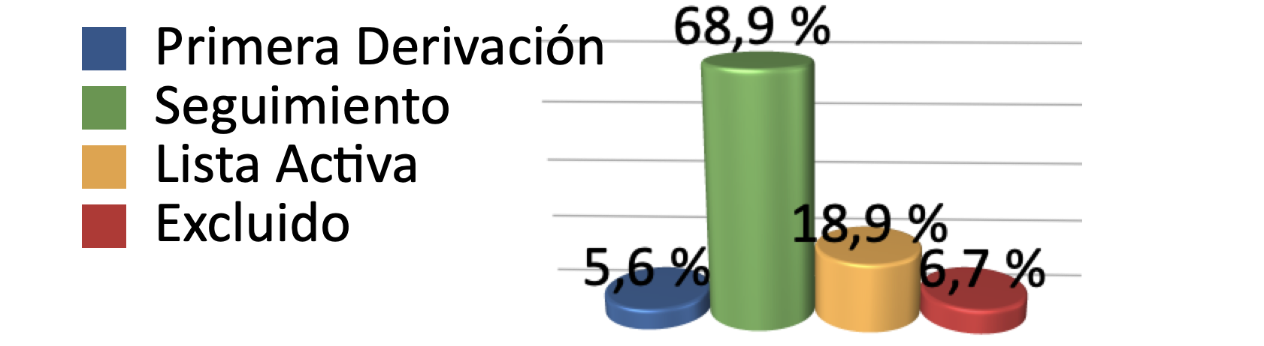


Antecedentes respiratorios
Hábito tabáquico
Nunca fumador Exfumador hace >6 meses Exfumador hace <6 meses Fumador activo | 1 (1,1%) 85 (94,4%) 0 3 (3,3%)
Disnea MRC
Grado 0 Grado 1 Grado 2 Grado 3 Grado 4 | 8 (8,9%) 22 (24,4%) 44 (48,9%) 15 (16,7%) 1 (1,1%)
EPOC
Enfisema Bronquitis crónica Mixto | 78 (86,7%) 6 (6,7%) 6 (6,7%)
Agudizador | 25 (27,8%)
Hipercapnia severa (pCO2 >60) basal | 13 (14,4%)
Déficit alfa-1-antitripsina | 6 (6,7%)
Bronquiectasias | 8 (8,9%)
HAP (hipertensión arterial pulmonar) | 8 (8,9%)
PSAP estimada >50 mmHg | 2 (2,2%)
Cirugía pulmonar previa | 3 (3,3%)
Terapia inhalada
LAMA LAMA+LABA LABA+CI Triple terapia | 1 (1,1%) 14 (15,6%) 3 (3,3%) 72 (80%)
Rehabilitación respiratoria | 39 (43,3%)
Vacunación antigripal | 88 (97,8%)
Vacunación antineumocócica | 89 (98,9%)
Función respiratoria
FVC (%) | 61,51 ± 19,20
FEV1 (%) | 32,97 ± 13,90
Grado 2 Grado 3 Grado 4 | 9 (10%) 39 (43,3%) 39 (43,3%)
FEV1/FVC | 44,81 ± 11,97
TLC (%) | 122,53 ± 27,70
VR (%) | 226,78 ± 76,59
VR/TLC | 118,49 ± 65,83
DLCOsb (%) | 41,64 ± 17,67
DLCO/VA (%) | 69,03 ± 94,95
T6MM (metros) | 365,79 ± 125,87
Otras comorbilidades
IMC (índice de masa corporal) (kg/m²) | 25,84 ± 4,35
Hipertensión arterial | 27 (30%)
Diabetes mellitus | 15 (16,7%)
Hiperlipidemia | 26 (28,9%)
Cardiopatía conocida | 13 (14,4%)
FEVI <40% | 1 (1,1%)
Historia oncológica previa | 3 (3,3%)
De origen/ con afectación pulmonar | 0
Ningún integrante del estudio había sido propuesto para reducción de volumen pulmonar con anterioridad.
Aplicando los criterios de elegibilidad para la reducción de volumen pulmonar
3
5
CONCLUSIONES
Debemos considerar la reducción de volumen pulmonar en pacientes EPOC-enfisema en situación pre-trasplante, ya que podrían beneficiarse de una mejora funcional y sintomática.

